Slide 1
Konténerek Azure-ban
Virtuálisgép szolgáltatás
Linux VM - docker hosztként
Windows Server 2016 - Windows Server Container hosztként
Konténercsoportok kezelése
Több virtuális gép létrehozása + kijelölt virtuális gépeken menedzsment szoftverek (Docker swarm, Apache Mesos)
Azure Container Service
az előbbi megoldás, csak elsődleges Azure támogatással

Slide 2
Azure Container Service
Public preview - 2015. december
Konténer klaszter „egy kattintásra” (Azure ARM template)
Választható menedzsment eszközök
DC/OS, Docker Swarm
Linux és Windows konténerek is
Notes:
A felsorolt eszközök nem mind ugyanazt a feladatot látják el

Slide 3
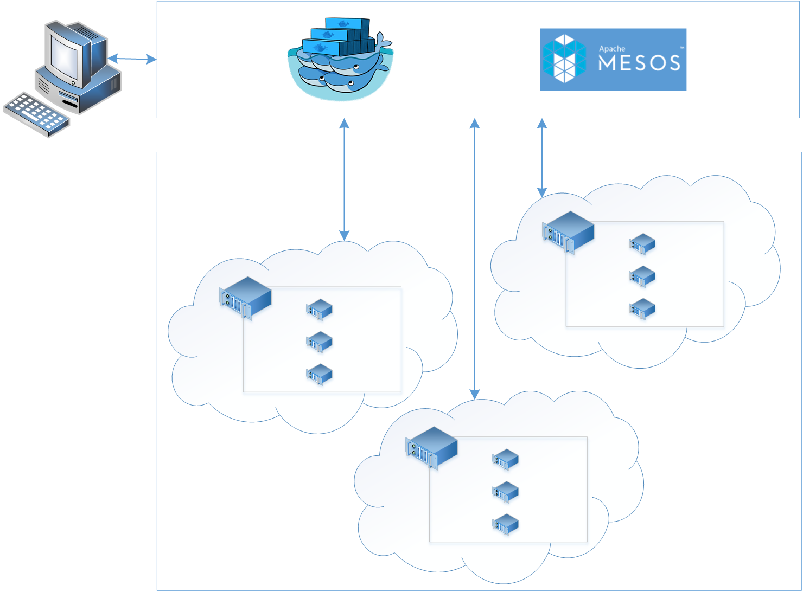

Azure Container Services
App1
App2

Slide 4
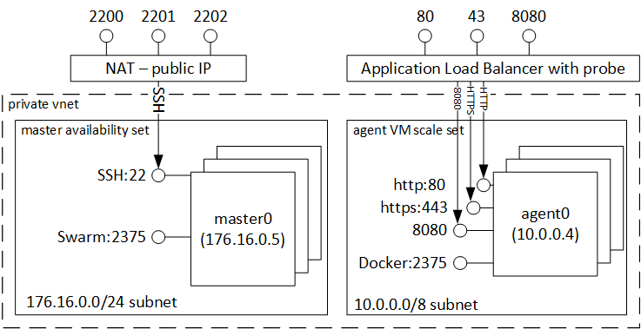
Azure Container Service Architecture (Swarm)

Slide 5
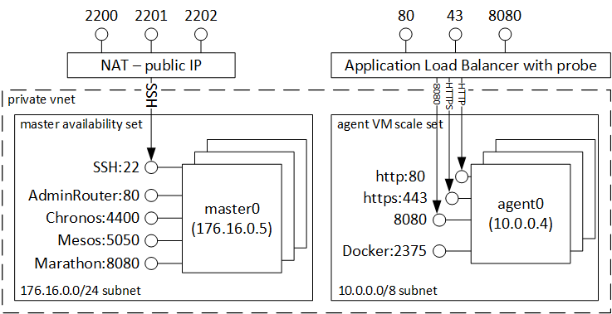
Azure Container Service Architecture (Mesos)

